Slide 1
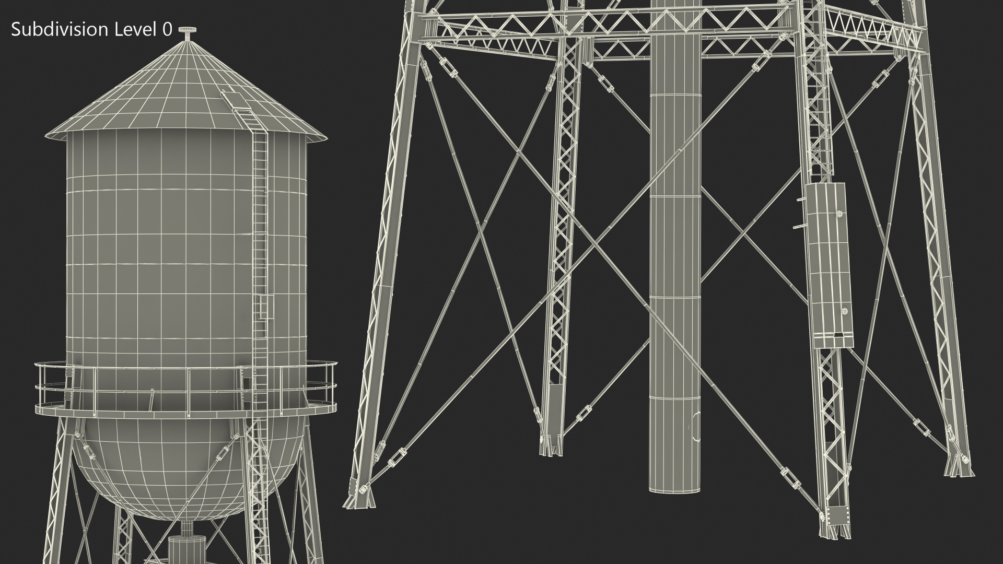
ARM-оператора для системы водоснабжения

Slide 2



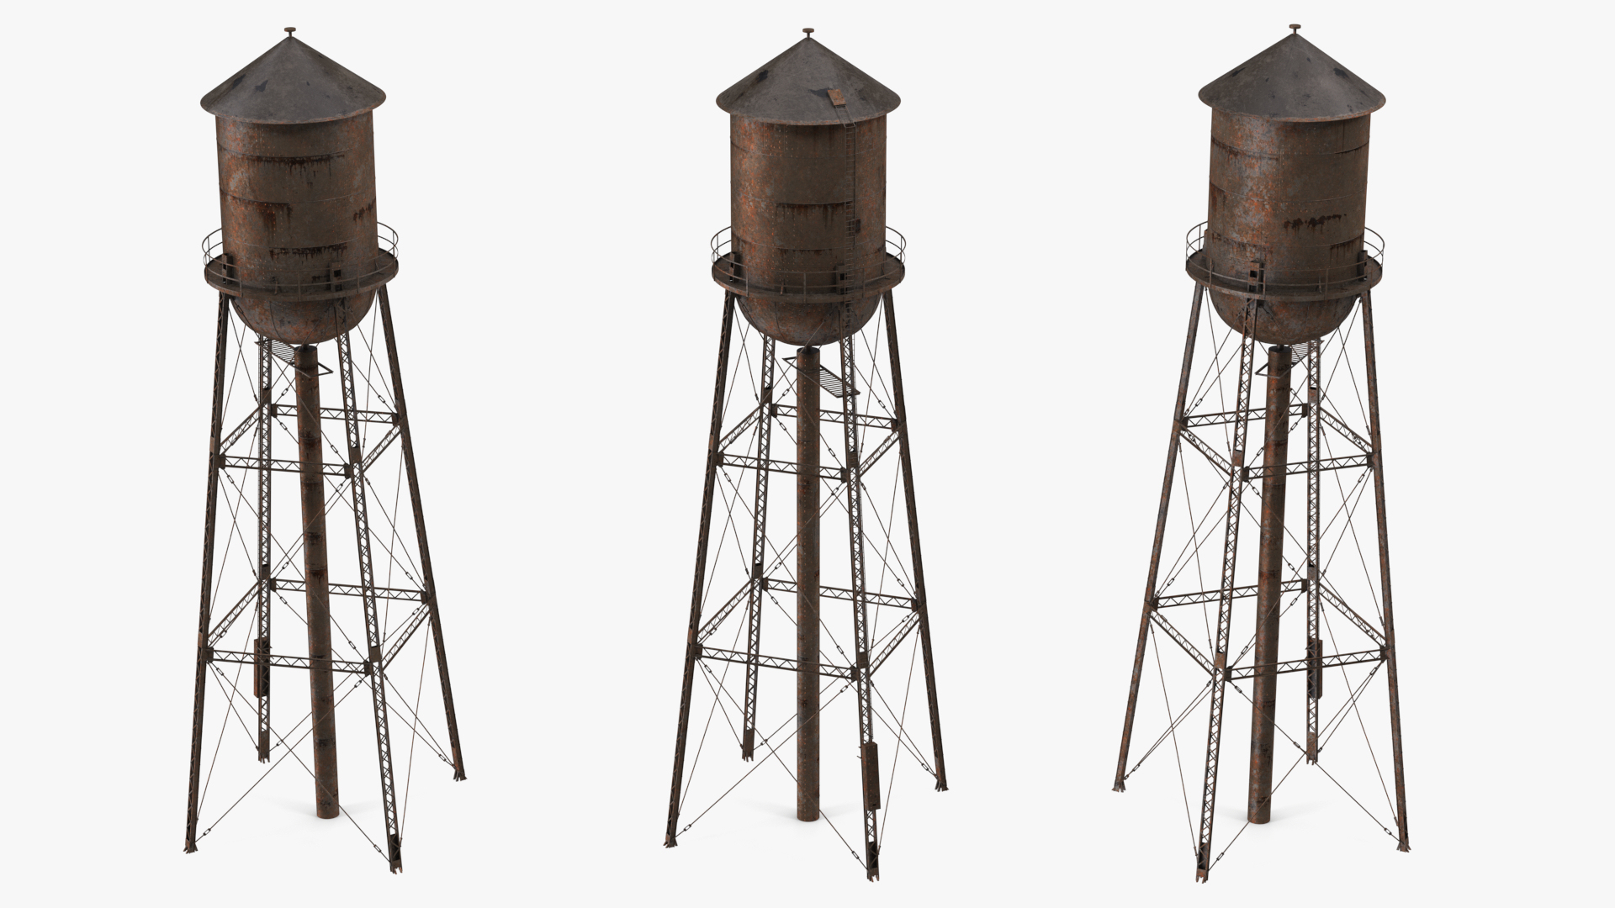
Команда мечты
→
БАК
Куксов Иван
Леонов Егор
Чепцов Кирилл
→

Slide 3
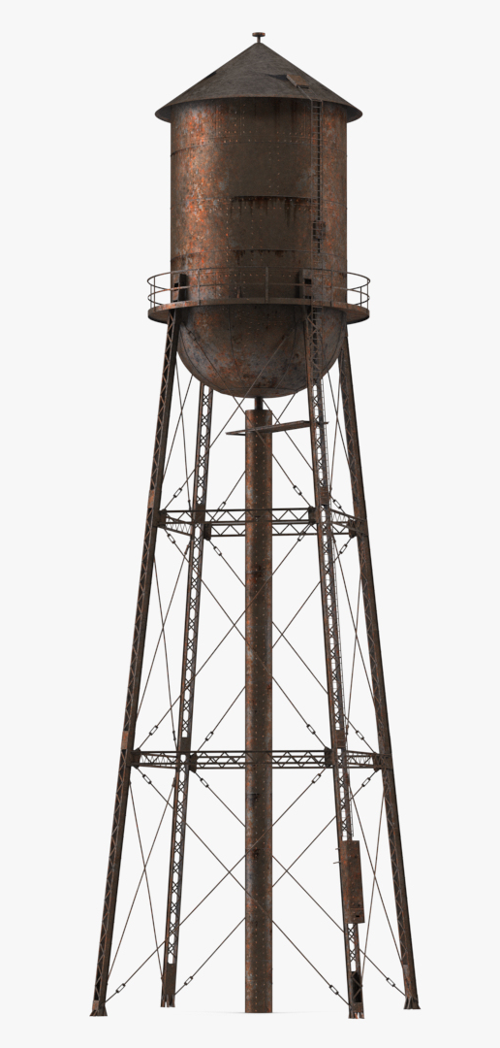
Основная задача нашей системы – поддержание уровня воды в баке. И чтобы ни один ваш кактус не завял!
→
БАК
→
→

Slide 4
Резервная помощь!
→
БАК
→
→

Slide 5
«Наша система — это как Супермен для насосов. Она не спит, не ест и не просит отпуск»
→
БАК
→
→

Slide 6
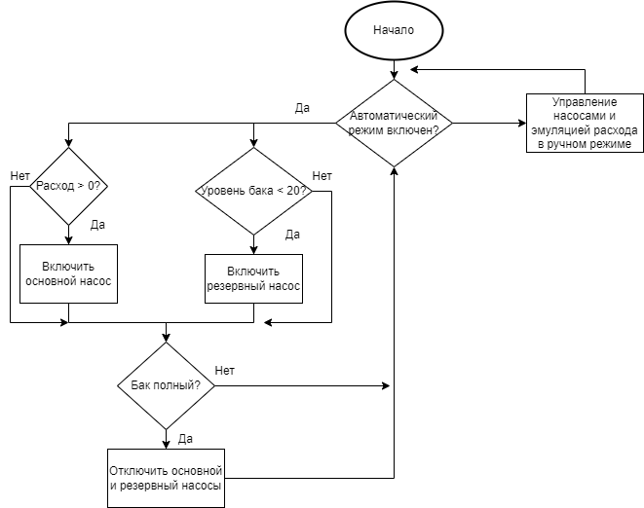

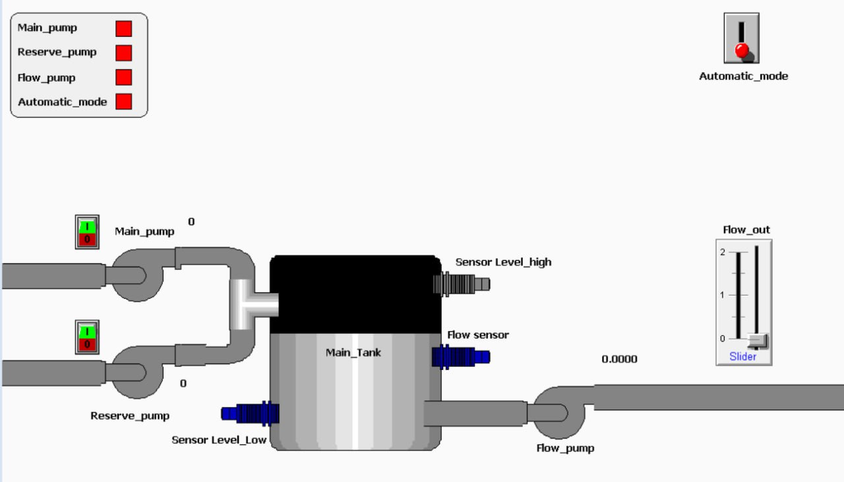
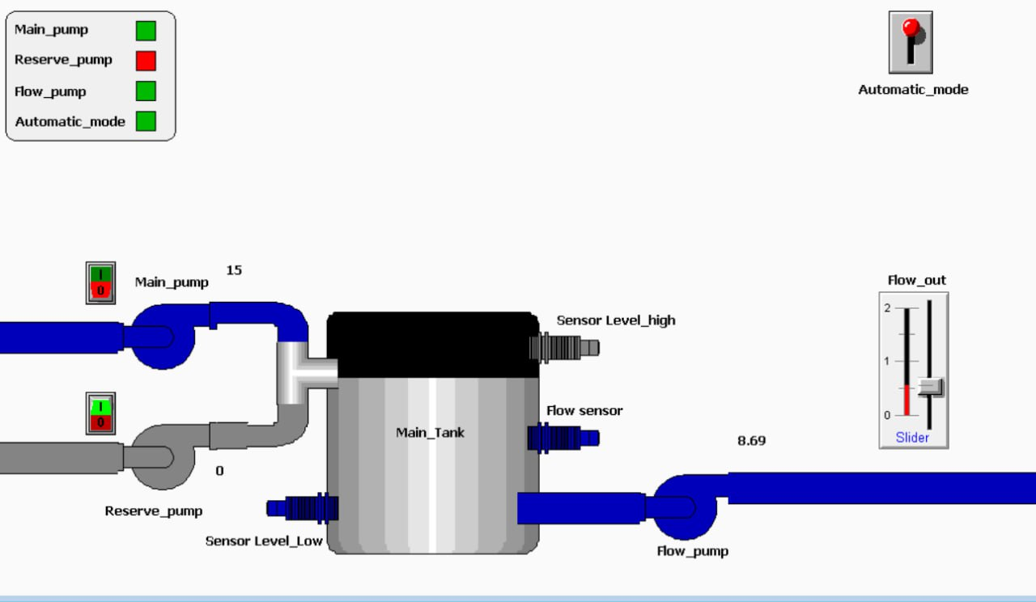
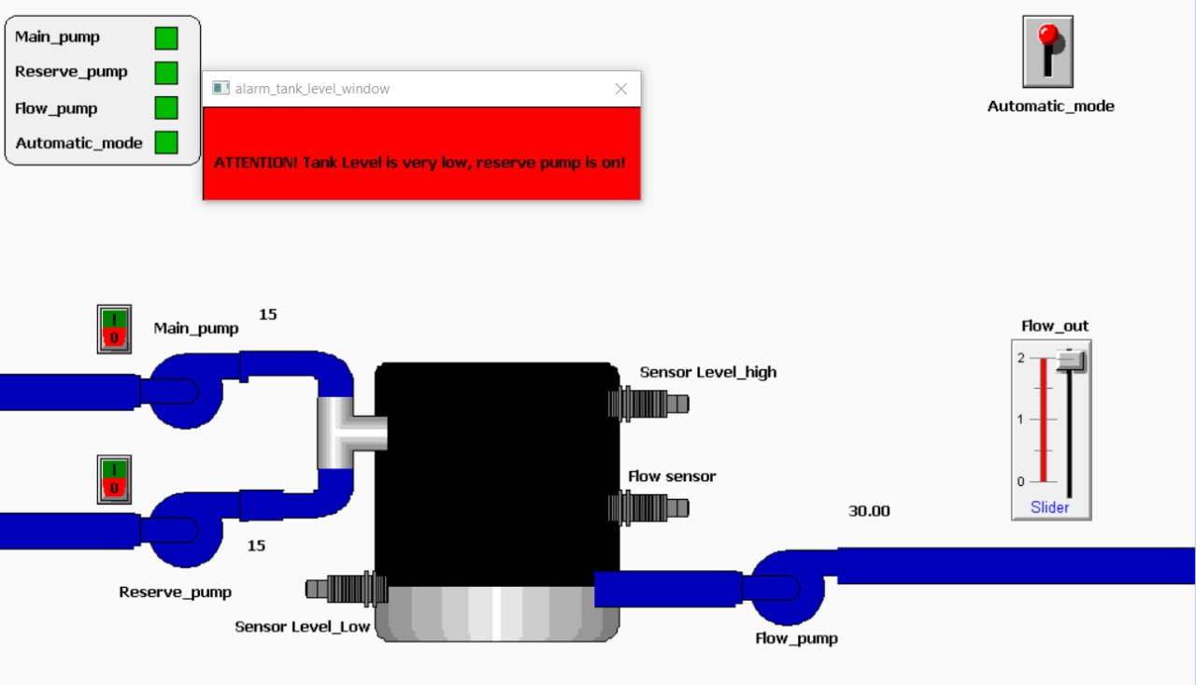
Алгоритм работы

Slide 7
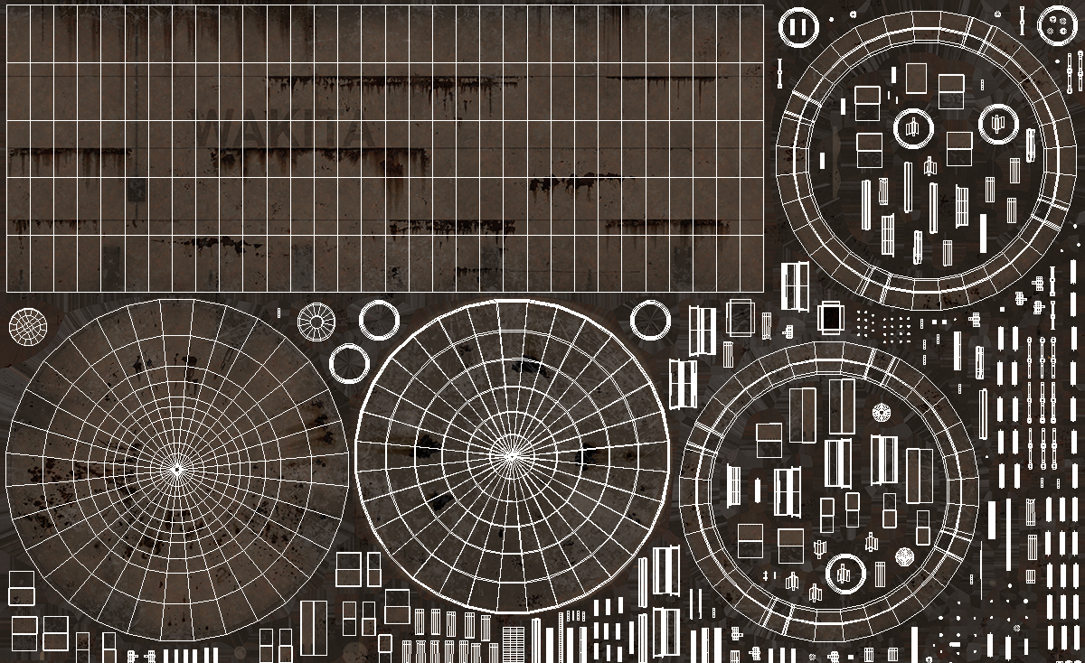
_SCADA-система_

Slide 8
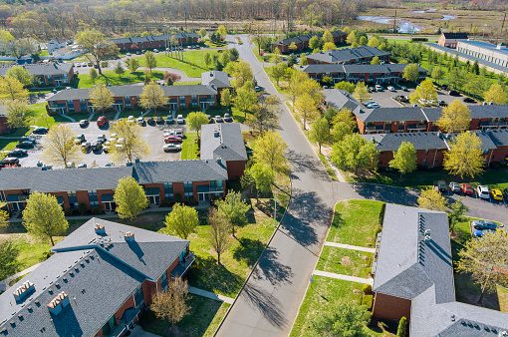
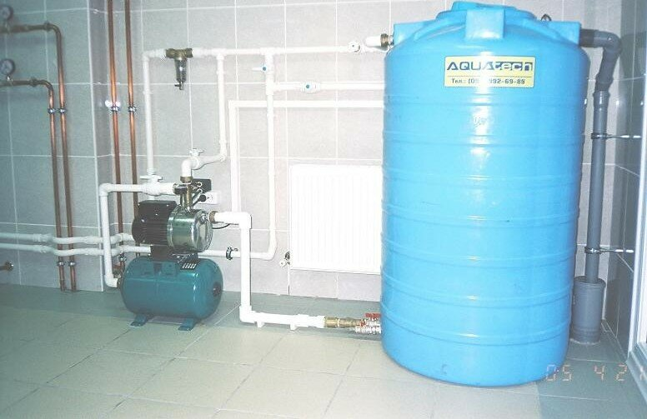
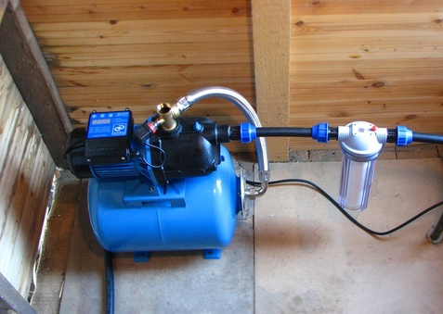
Возможные ситуации использования
Небольшой жилой массив
Участок производства
Здание

Slide 9
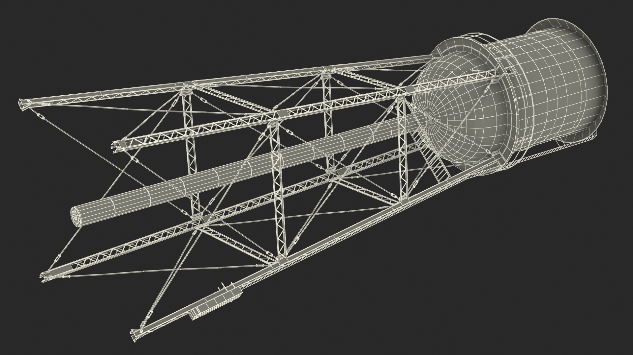
Последующие развитие
Добавление в систему дополнительных основных и резервных насосов
Возможность подключение нескольких потребителей
Вывод графиков потребления
Анализ последующего потребления на основе прошлых циклов работы

